Slide 1
Kapitel 6
Dritte Stufe

Slide 2
im Cafe
Was bekommen Sie?

Slide 3
Ich möchte…

Slide 4
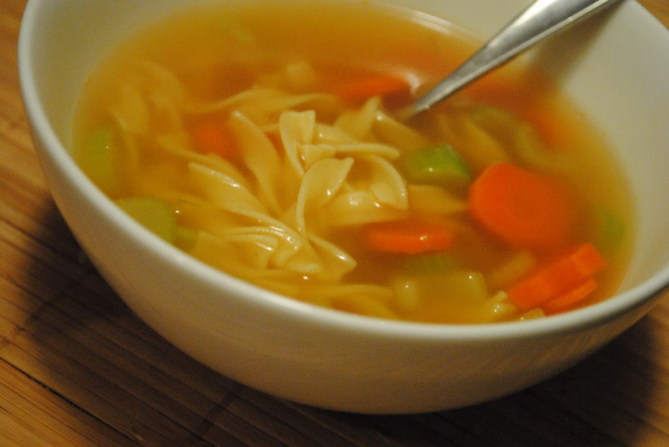
eine Nudelsuppe

Slide 5
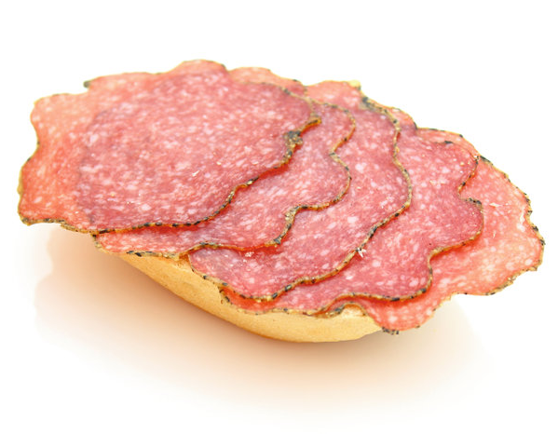
ein Wurstbrot

Slide 6
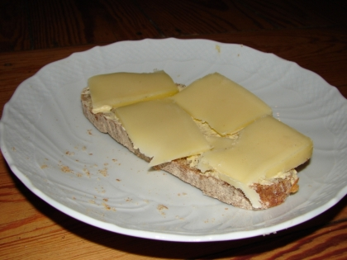
ein Käsebrot

Slide 7
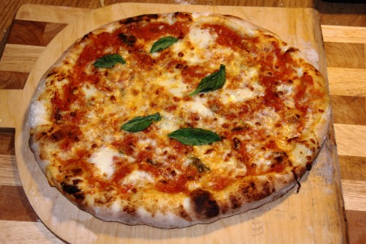
eine Pizza

Slide 8
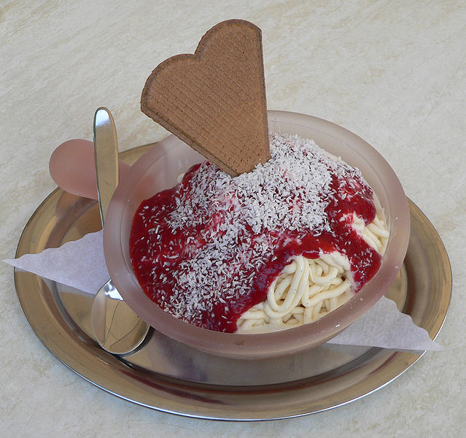
ein Eis/einen Eisbecher

Slide 9
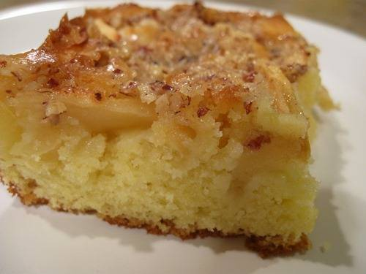
ein Stück Apfelkuchen

Slide 10
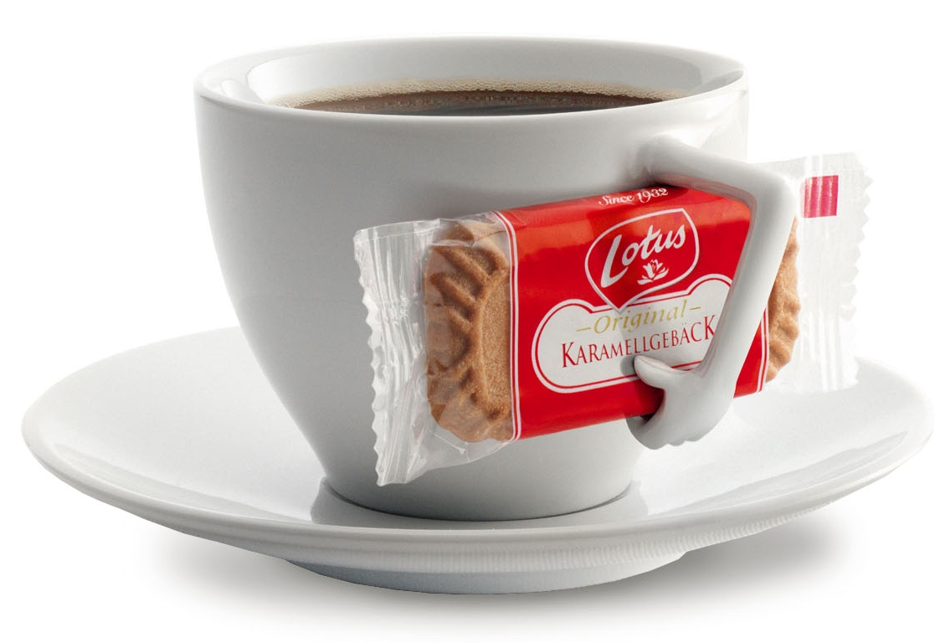
eine Tasse Kaffee

Slide 11
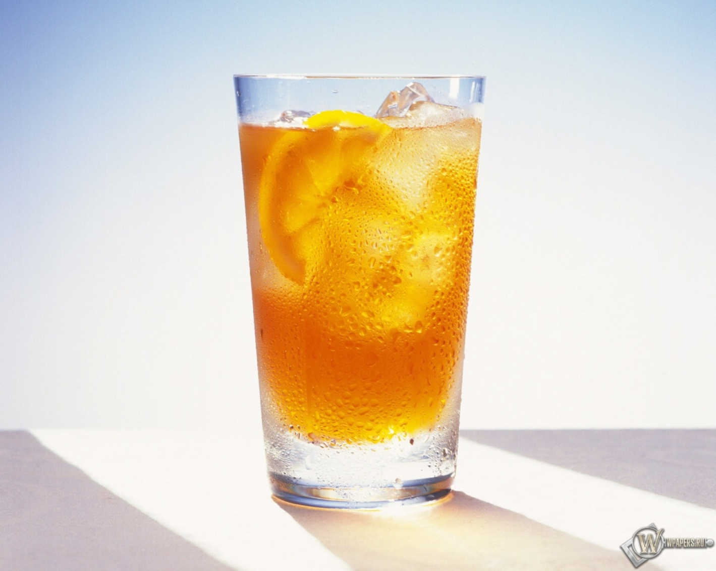
ein Glas Tee.

Slide 12
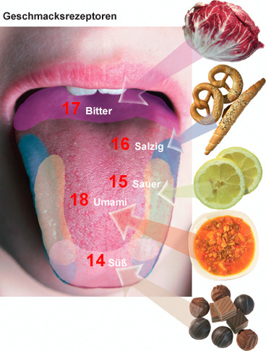
Und wie schmeckt’s?
Gut!
Prima!
Sagenhaft!
Lecker!
Nicht so gut.
Nicht besonders.

Slide 13
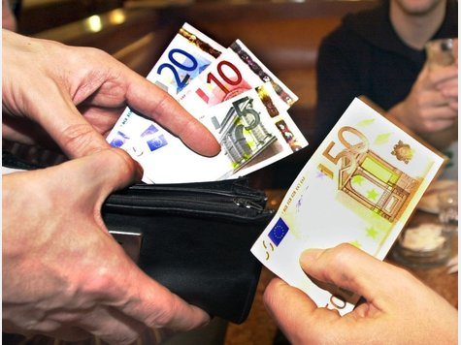
Hallo! Ich will zahlen.

Slide 14
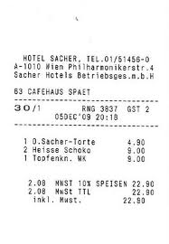
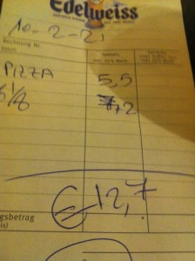
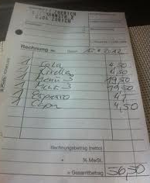
Das macht zusammen…

Slide 15
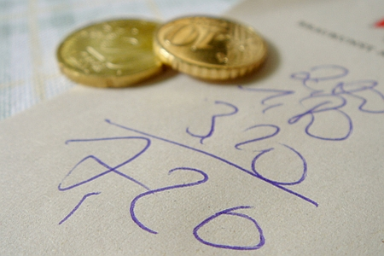
Stimmt schon.

